Slide 1

คณะอนุกรรมการพัฒนาแรงงานและประสานงานการฝึกอาชีพจังหวัดสุพรรณบุรี (กพร.ปจ.สพ.)
ระเบียบวาระที่ 3
เรื่องเพื่อทราบ
3.2 แผน - ผล การพัฒนากำลังคนในพื้นที่จังหวัดสุพรรณบุรี ปี พ.ศ. 2562

Slide 2
คณะอนุกรรมการพัฒนาแรงงานและประสานงานการฝึกอาชีพจังหวัดสุพรรณบุรี (กพร.ปจ.สพ.)
แผน – ผล การพัฒนากำลังคนในพื้นที่จังหวัดสุพรรณบุรี ปีงบประมาณ 2562
หน่วยงาน..........................................................
ลำดับ | โครงการ/กิจกรรม/ หลักสูตร/สาขา | กลุ่มเป้าหมาย | แผน/เป้าหมาย (คน) | ผล การดำเนินงาน (คน) | การจัดเข้า กลุ่ม 10 อุตสาหกรรม (ถ้ามีโปรดระบุ)
รวม

Slide 3
คณะอนุกรรมการพัฒนาแรงงานและประสานงานการฝึกอาชีพจังหวัดสุพรรณบุรี (กพร.ปจ.สพ.)
แผน – ผล การพัฒนากำลังคนในพื้นที่จังหวัดสุพรรณบุรี ปีงบประมาณ 2562
หน่วยงาน..........................................................
ตัวอย่างแผนงาน/โครงการที่สำคัญ
(รูปภาพประกอบ)

Slide 4
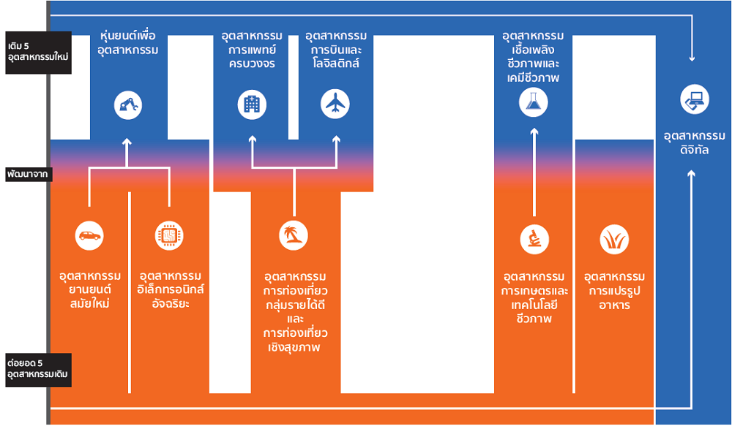
คณะอนุกรรมการพัฒนาแรงงานและประสานงานการฝึกอาชีพจังหวัดสุพรรณบุรี (กพร.ปจ.สพ.)
10 อุตสาหกรรมเป้าหมาย
ต่อยอด 5 อุตสาหกรรมเดิม + เติม 5 อุตสาหกรรมใหม่

